Slide 1

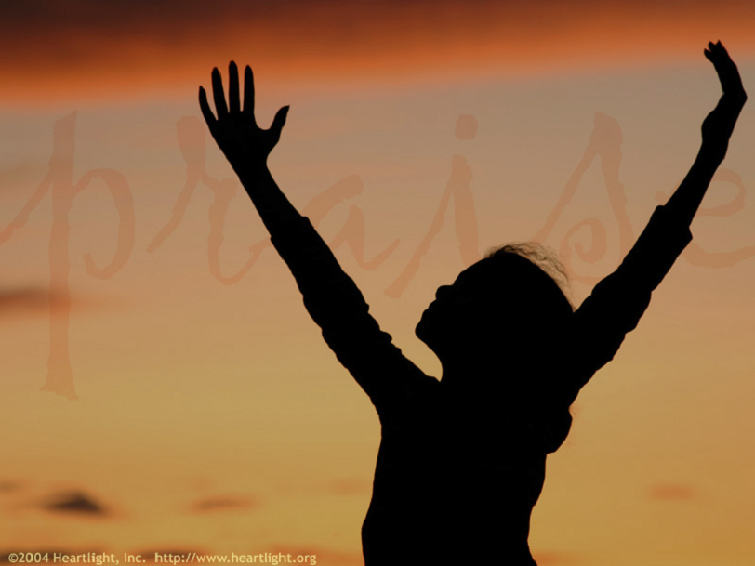
Kinh Thánh Đối Đáp
Số 5 (Số cũ 514)
SỰ VINH HIỂN CỦA ĐỨC CHÚA TRỜI
For more PowerPoint shows visit: nhacthanh.vn

Slide 2

Các từng trời rao truyền sự vinh hiển của Đức Chúa Trời, bầu trời giãi tỏ công việc tay Ngài làm

Slide 3

Ngày nầy giảng cho ngày kia, đêm nầy tỏ sự tri thức cho đêm nọ

Slide 4
Chẳng có tiếng, chẳng có lời nói; cũng không ai nghe tiếng của chúng nó.

Slide 5
Dây đo chúng nó bủa khắp trái đất, và lời nói chúng nó truyền đến cực địa

Slide 6
Nơi chúng nó Ngài đã đóng trại cho mặt trời; mặt trời khác nào người tân lang ra khỏi phòng huê chúc, vui mừng chạy đua như người dõng sĩ

Slide 7
Mặt trời ra từ phương trời nầy, chạy vòng giáp đến phương trời kia; chẳng chi tránh khỏi hơi nóng mặt trời được

Slide 8
Luật pháp của Đức Giê-hô-va là trọn vẹn, bổ linh hồn lại

Slide 9
Sự chứng cớ Đức Giê-hô-va là chắc chắn, làm cho kẻ ngu dại trở nên khôn ngoan.

Slide 10
Giềng mối của Đức Giê-hô-va là ngay thẳng, làm cho lòng vui mừng.

Slide 11
Điều răn của Đức Giê-hô-va trong sạch, làm cho mắt sáng sủa.

Slide 12
Sự kính sợ Đức Giê-hô-va là trong sạch, hằng còn đến đời đời.

Slide 13
Các mạng lịnh của Đức Giê-hô-va là chân thật, thảy đều công bình.

Slide 14
Các điều ấy quí hơn vàng, thật báu hơn vàng ròng; lại ngọt hơn mật, hơn nước ngọt của tàng ong.

Slide 15
Các điều ấy dạy cho kẻ tôi tớ Chúa được thông hiểu; ai gìn giữ lấy, được phần thưởng lớn thay.

Slide 16
Ai biết được các sự sai lầm mình? Xin Chúa tha các lỗi tôi không biết.

Slide 17
Xin Chúa giữ kẻ tôi tớ Chúa khỏi cố ý phạm tội; nguyện tội ấy không cai trị tôi.

Slide 18
Thì tôi sẽ không chỗ trách được, và không phạm tội trọng.

Slide 19
Hỡi Đức Giê-hô-va là hòn đá tôi và là Đấng cứu chuộc tôi, Nguyện lời nói của miệng tôi, Sự suy gẫm của lòng tôi được đẹp ý Ngài!

